Slide 1

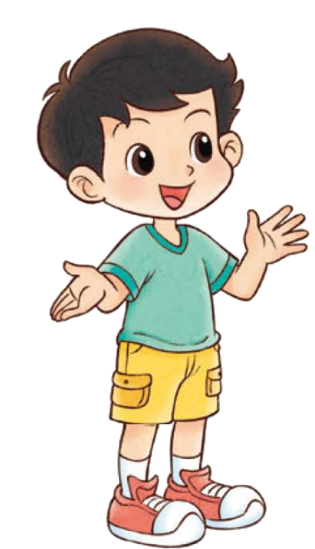

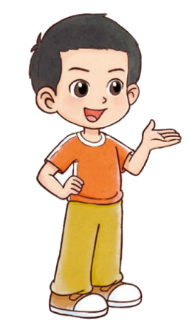

一年级上册 综合实践 介绍我的教室
校园开放日

Slide 2

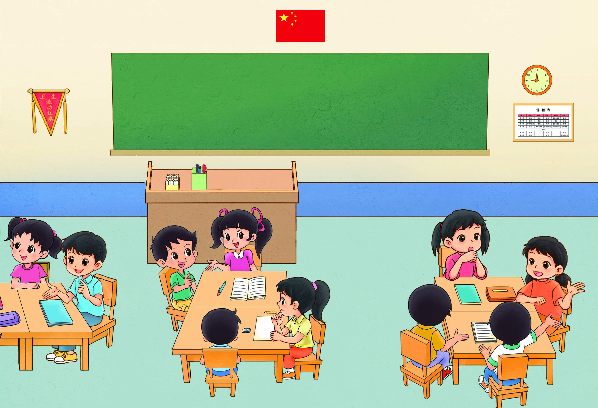
校园开放日到了，向家长介绍我们的教室吧！
通过你的介绍，大家能找到教室里的物品和你的座位吗？
我只说了自己在第一排，别人还是不知道我的座位。

Slide 3
听了同伴的介绍，你有哪些收获？
你想如何改进自己的介绍？还想研究什么问题？

Slide 4
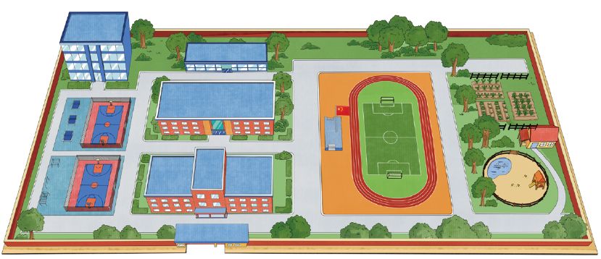

校园实景图
用上下、左右、前
后能介绍清楚我们
的校园吗？

Slide 5

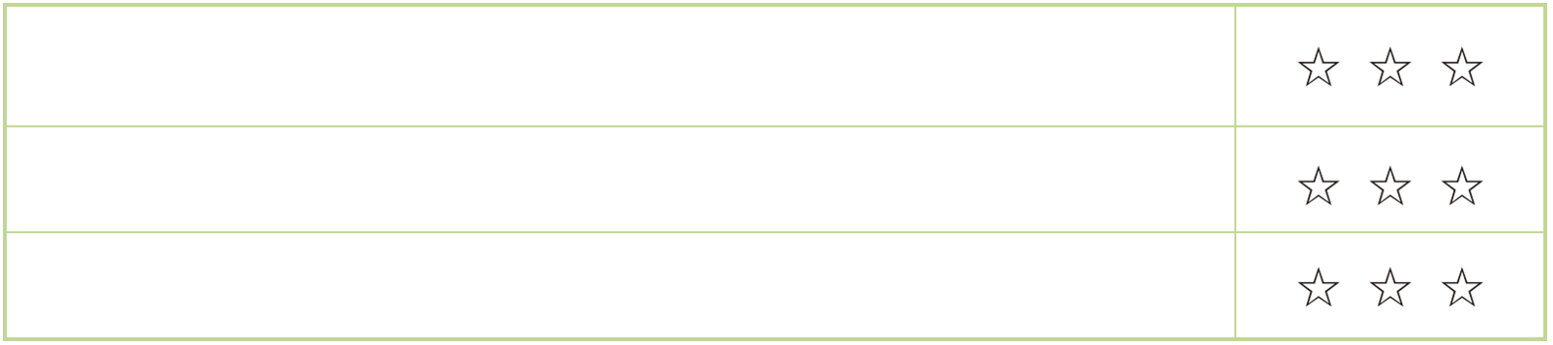
在活动中，你的表现怎么样？评一评。
能用上下、左右、前后介绍教室和自己的位置
能感受位置是相对的
能大胆表达，认真倾听

Slide 6
你学到了什么？

